Slide 1
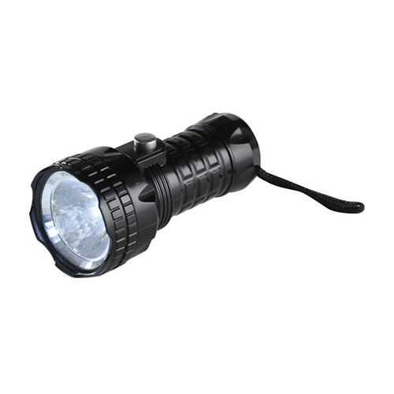
【提案書】
どっちーもハンディライト
特徴
いざという時に合う電池が丁度ない！なんてこと誰でも一度もあるかと思います。しかしこちらのハンディライトでしたら、単一・単三のどちらでも使用することができるためとっても便利です。
納期
納期スペース
仕様
素材：ABS・ポリプロピレン・ガラス
サイズ：Φ60×121mm
包装：化粧箱入
備考：本体・電池アダプター×各1
お見積
お見積りスペース

